Slide 1
9. Modely dravec-kořist
Bi3101 Úvod do matematického modelování
Model dravec-kořist Gauseho typu
Model dravec-kořist Leslieho typu

Slide 2
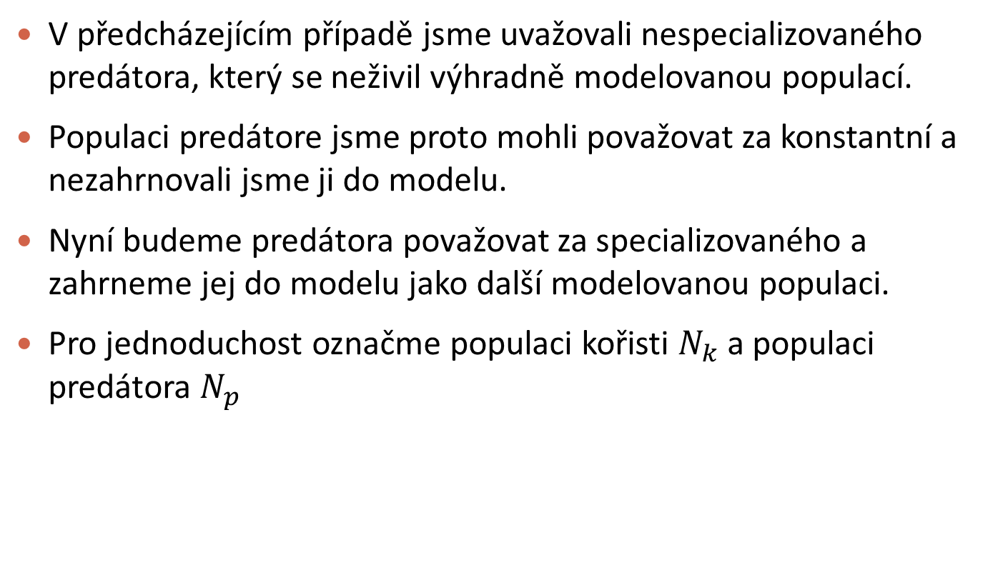
Model dravec-kořist Gauseho typu
V předcházejícím případě jsme uvažovali nespecializovaného predátora, který se neživil výhradně modelovanou populací.
Populaci predátore jsme proto mohli považovat za konstantní a nezahrnovali jsme ji do modelu.
Nyní budeme predátora považovat za specializovaného a zahrneme jej do modelu jako další modelovanou populaci.
Pro jednoduchost označme populaci kořisti $N_{k}$ a populaci predátora $N_{p}$

Slide 3
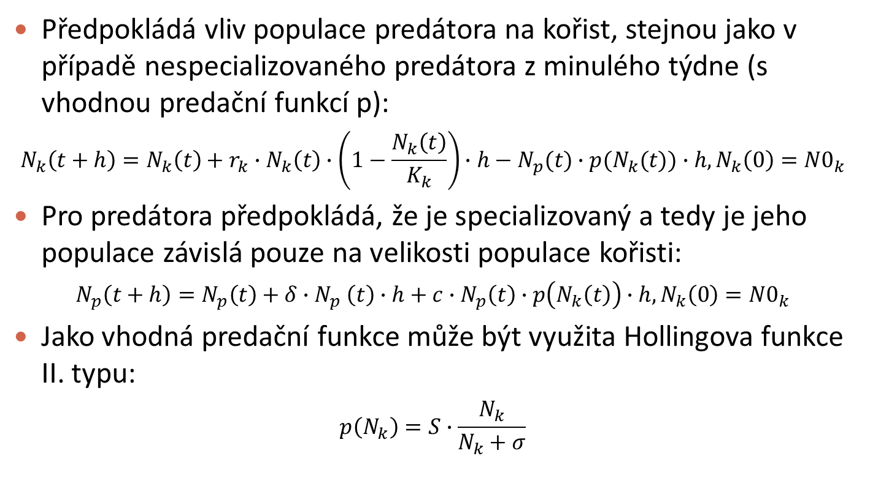
Model dravec-kořist Gauseho typu
Předpokládá vliv populace predátora na kořist, stejnou jako v případě nespecializovaného predátora z minulého týdne (s vhodnou predační funkcí p):
$$N_{k}\left(t+h\right)=N_{k}\left(t\right)+r_{k}∙N_{k}\left(t\right)∙\left(1−\frac{N_{k}\left(t\right)}{K_{k}}\right)∙h−N_{p}(t)∙p(N_{k}(t))∙h,N_{k}\left(0\right)={N0}_{k}$$
Pro predátora předpokládá, že je specializovaný a tedy je jeho populace závislá pouze na velikosti populace kořisti:
$$N_{p}\left(t+h\right)=N_{p}\left(t\right)+δ{∙N}_{p}\left(t\right)∙h+c∙N_{p}\left(t\right)∙p\left(N_{k}\left(t\right)\right)∙h,N_{k}\left(0\right)={N0}_{k}$$
Jako vhodná predační funkce může být využita Hollingova funkce II. typu:
$$p\left(N_{k}\right)=S∙\frac{N_{k}}{N_{k}+σ}$$

Slide 4
Model dravec-kořist Leslieho typu
Existují i komplikovanější populační modely, kde se kombinují oba dříve zmíněné principy.
Model Leslieho typu předpokládá, že:
  populace predátora zmenšuje relativní přírůstek populace kořisti
  populace kořisti zvětšuje úživnost prostředí pro populaci predátora.
Velikost populace kořisti vlastně určuje velikost úživnosti prostředí pro populaci predátora. Pokud by tedy byla populace kořisti neomezená, byla by neomezená i úživnost.

Slide 5
Model dravec-kořist Leslieho typu
$$N_{k}\left(t+h\right)=N_{k}\left(t\right)+N_{k}\left(t\right)∙\left(r_{k}−r_{k}\frac{N_{k}\left(t\right)}{K_{k}}{−α}_{k,p}{∙N}_{p}(t)\right)∙h,N_{k}\left(0\right)={N0}_{k}$$
$$N_{p}\left(t+h\right)=N_{p}\left(t\right)+N_{p}\left(t\right)∙\left(r_{p}−r_{p}\frac{N_{p}\left(t\right)}{K_{p}+γ_{p,k}{∙N}_{k}(t)}\right)∙h,N_{p}\left(0\right)={N0}_{p}$$

Slide 6
Domácí úkol č. 5 (do 22. 11. 2021)
Sestavte libovolný model dravec-kořist Leslieho typu splňující výše uvedené předpoklady a dále:
  Koeficient zmenšení relativního přírůstku (r_{K}) populace kořisti (N_{K}) dravcem (N_{P}) bude označen α_{K,P}, celkové snížení přírůstku tedy bude rovno α_{K,P} × N_{P.}
  Koeficient zvětšení úživnosti (K_{P}) populace dravce (N_{P}) kořistí (N_{K}) bude označen γ_{P,K}, celkové zvýšení úživnosti tedy bude rovno γ_{P,K} × N_{K.}
Rozhodněte, kdy půjde o specializovaného a kdy půjde o nespecializovaného predátora v souvislosti s nastavením parametrů modelu.
Proveďte řešení modelu a pokuste se řešení vyšetřit (na jakých hodnotách se populace (ne)ustálí pro dané hodnoty parametrů a počátečních podmínek, za jakých podmínek populace (ne)vymřou apod.).
Registrace Metacentrum + stáhnout PSPad.

